Slide 1


تتبع حالة مشاريع المعهد العالي
تقديم
حسن بهجت خضور
بإشراف
د. مصطفى دقاق م. محمود الياس

Slide 2
محتويات العرض
1
مقدمة
2
تحليل النظام
3
تصميم النظام
4
تنجيز النظام
5
الآفاق المستقبلية
1

Slide 3
محتويات العرض
1
مقدمة
2
تحليل النظام
3
تصميم النظام
4
تنجيز النظام
5
الآفاق المستقبلية
2

Slide 4
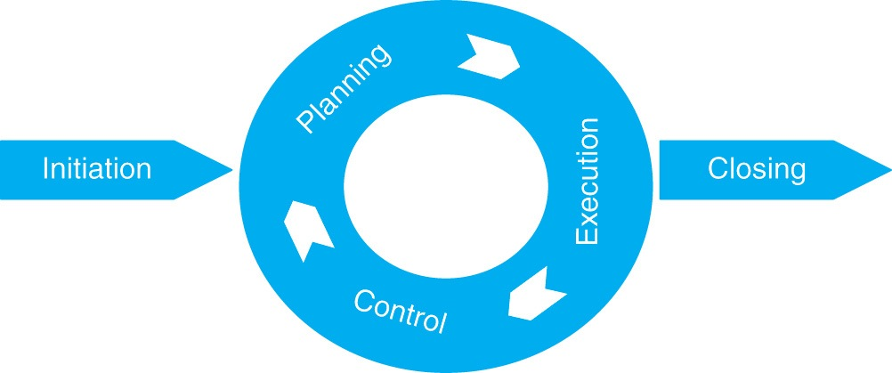
إجرائية إدارة المشاريع
Initiate
Plan
Control
Executing
Controlling
Close
3

Slide 5
الهدف من المشروع
تخطيط المشاريع
متابعة المشاريع
تعريف المشاريع
تعريف أنواع المشاريع
4

Slide 6
محتويات العرض
1
مقدمة
2
تحليل النظام
3
تصميم النظام
4
تنجيز النظام
5
الآفاق المستقبلية
5

Slide 7

تحليل النظام
متطلبات النظام
مخطط حالات الاستخدام
آلية سير العمل
6

Slide 8
متطلبات النظام الوظيفية
الاطلاع على عمليات المتابعة.
الاطلاع على حالة المشاريع.
طرح، قبول، إلغاء مشروع.
- استعراض تقارير المشاريع.
الوكيل العلمي
7

Slide 9
متطلبات النظام الوظيفية
إدارة خطة الإنفاق
إدارة مراحل المشروع
إصدار تقارير
إدارة المشاركين
إدارة المرفقات
مدير المشروع
8

Slide 10
متطلبات النظام الوظيفية
- إدارة المراحل
- إدارة المشاركين
- القيام بعمليات متابعة المراحل
- القيام بعمليات متابعة المشاركين
- إدارة المرفقات
- المساهمات
- الانشغالية
الموظف
رئيس فريق العمل
9

Slide 11
متطلبات النظام الوظيفية
- المساهمات
- الانشغالية
الموظف
10

Slide 12
متطلبات النظام الغير الوظيفية
2
1
أداء
تشغيلية
4
3
أمان
خاصة
11

Slide 13

تحليل النظام
متطلبات النظام
مخطط حالات الاستخدام
آلية عمل النظام
12

Slide 14
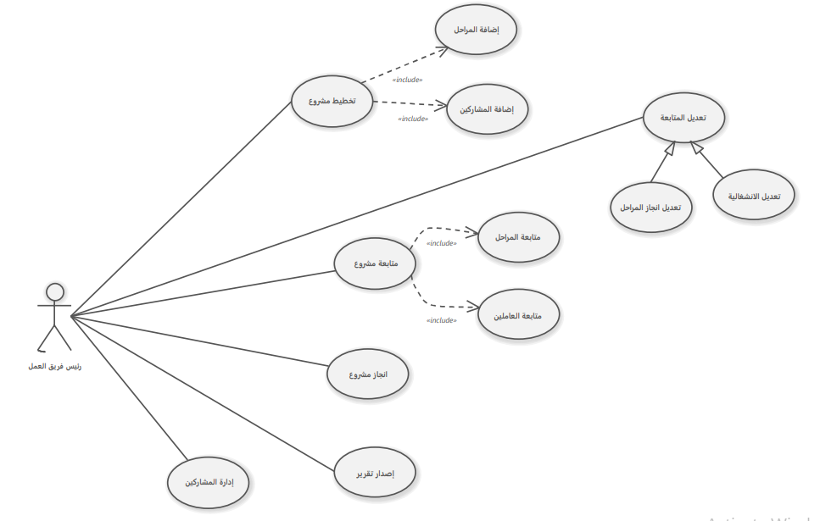
مخطط حالات الاستخدام
رئيس فريق العمل
الوكيل العلمي
مدير المشروع
13

Slide 15
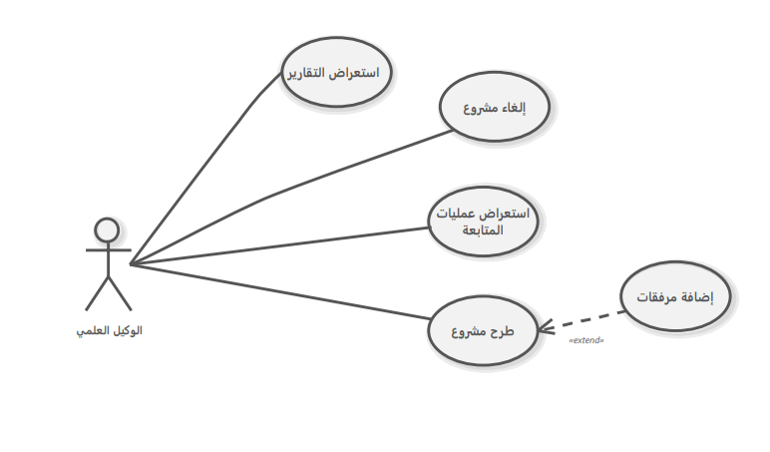
مخطط حالات الاستخدام
رئيس فريق العمل
الوكيل العلمي
مدير المشروع
14

Slide 16
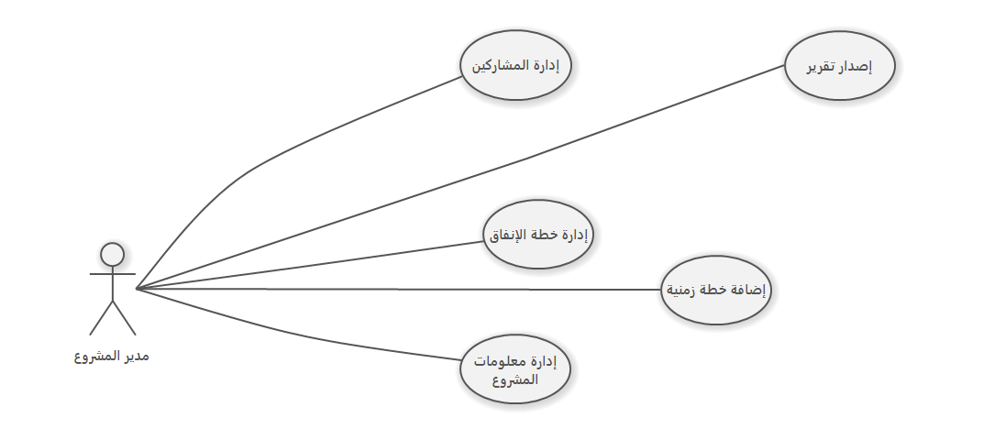
مخطط حالات الاستخدام
رئيس فريق العمل
الوكيل العلمي
مدير المشروع
15

Slide 17

تحليل النظام
متطلبات النظام
مخطط حالات الاستخدام
آلية سير العمل
16

Slide 18
آلية سير العمل
2
1
تخطيط
طرح
4
3
إنجاز
متابعة
17

Slide 19
محتويات العرض
1
مقدمة
2
تحليل النظام
3
تصميم النظام
4
تنجيز النظام
5
الآفاق المستقبلية
18

Slide 20


منهجية التصميم
نظام قابل للتعديل
نظام قابل للاختبار
17

Slide 21
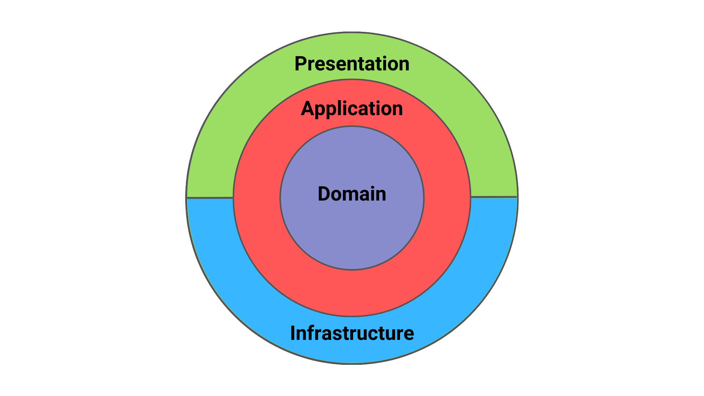
?
17

Slide 22
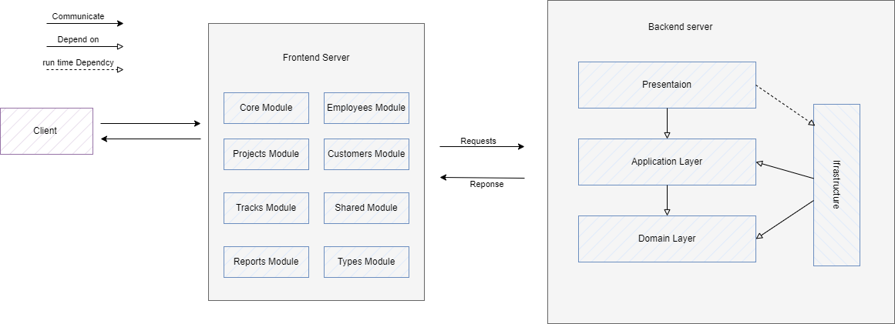
التصميم المقترح
17

Slide 23
محتويات العرض
1
مقدمة
2
تحليل النظام
3
تصميم النظام
4
تنجيز النظام
5
الآفاق المستقبلية
21

Slide 24

تنجيز النظام
Back End
Front End
Architecture Test
22

Slide 25
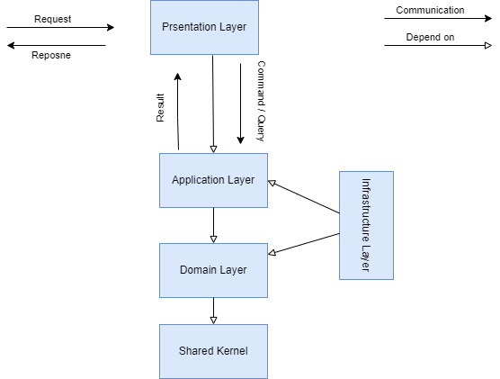
طبقات الحل
23

Slide 26
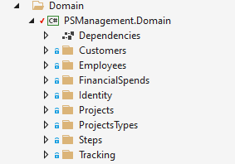
طبقة المجال
كائنات Entities
مستودعات Repositories
أغراض قيمة Value Objects
أخطاء المجال Domain Errors
الأحداث Events
24

Slide 27
الأنماط التصميمية المستخدمة في طبقة المجال
Repository Pattern
State Pattern
Builder Pattern
24

Slide 28
الأنماط التصميمية المستخدمة في طبقة المجال
Handler 1
Events
Event
Mediator
Handler 2
24

Slide 29
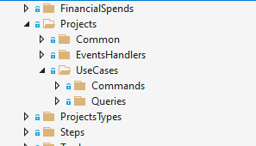
طبقة التطبيق
تغليف قواعد العمل
تعريف التعاقدات
معالجة الأحداث
24

Slide 30
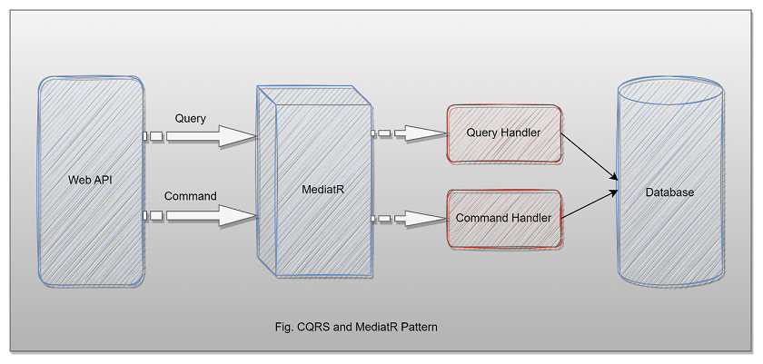
الأنماط التصميمية المستخدمة في طبقة التطبيق
CQRS
Mediator Pattern
24

Slide 31
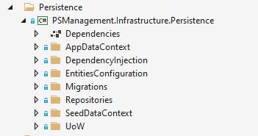
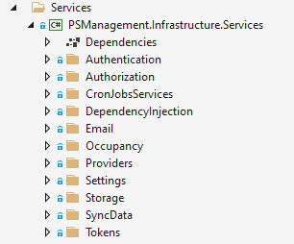
طبقة البنية التحتية
تنجيز العقود
الأعمال المجدولة
المكاملة مع الأنظمة الأخرى
24

Slide 32
تعريف المشاريع
19

Slide 33
متابعة المشاريع
19

Slide 34
الأدوار والصلاحيات
19

Slide 35
طبقة العرض
تعريف الطلبات والردود
اختيار البنية التحتية
تعريف النقاط الطرفية API Endpoints
24

Slide 36
تنجيز النظام
Back End
Front end
Architecture Test
25

Slide 37
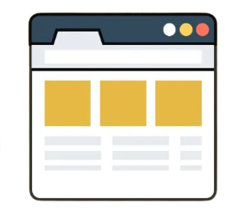
المنهجية المتبعة
تطبيقات الصفحة الواحدة SPA
التقسيم القائم على الميزات
24

Slide 38
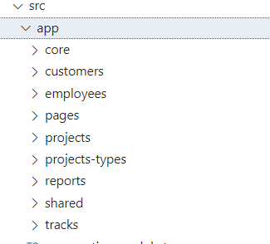
هيكلية الحل
وحدات مستقلة لكل مجال
التحميل عند الطلب
24

Slide 39
تنجيز النظام
Back End
Front End
Architecture Test
25

Slide 40
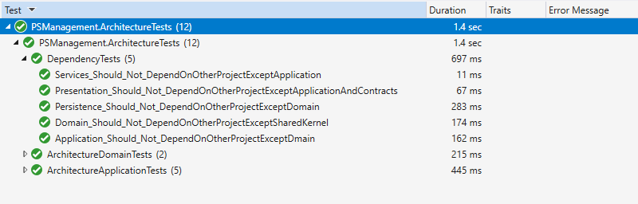
اختبار البنية المعمارية
اختبار الاعتماديات
اختبار قواعد التسمية
24

Slide 41
محتويات العرض
1
مقدمة
2
تحليل النظام
3
تصميم النظام
4
تنجيز النظام
5
الآفاق المستقبلية
29

Slide 42


آفاق مستقبلية
إضافة كتلة لتوثيق المشاريع
إنشاء نظام توصية للمشاركين
30

Slide 43
كلُّ الشُّكرِ لإصغائِكُم
دمشق 9/2024

Slide 44
c
30

